Slide 1

Módulo 33 - Programa de vigilancia
Curso GSI AIR
Chile - 2019

Slide 2

  Objetivo
  Proporcionar al IA orientación para establecer un programa de vigilancia a los explotadores que han obtenido un Certificado de Explotador (AOC)

Slide 3
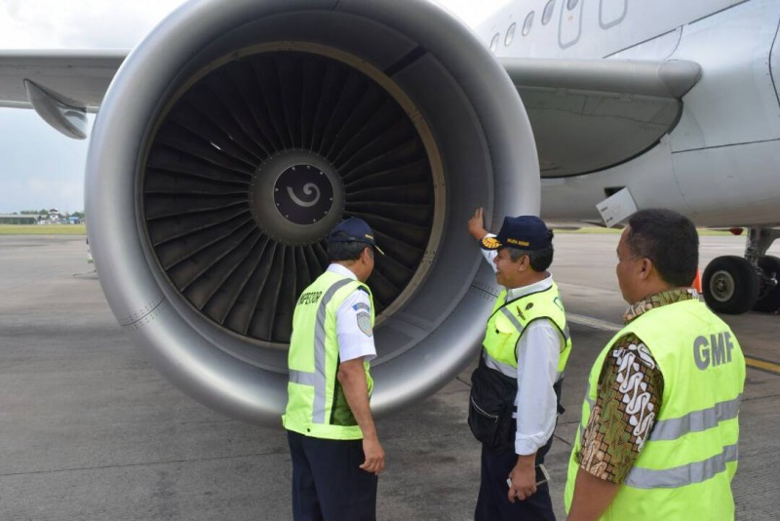
OBJETIVO
Efectuar inspecciones que permitan verificar si el Explotador aéreo se han mantenido en cumplimiento con el reglamento que le permitió obtener dicho certificado.
Efectuar inspecciones sistemáticas que le permitan verificar si el explotador de servicios aéreos cumple con los reglamentos que le permitieron obtener dicho certificado o AOC.

Slide 4

ALCANCE
Permitir al IA conocer toda la información necesaria, para entender un programa de vigilancia, entender su objetivo y saber cuáles son los aspectos más importantes que debe aplicar durante las auditorias o inspecciones que realice, en verificación del cumplimiento de los requisitos normativos que le permitieron obtener el Certificado o AOC para realizar mantenimiento y/o las operaciones aéreas.
Notes:
2. Alcance
2.1 El alcance de este capítulo es permitir al Inspector de Aeronavegabilidad conocer toda la información necesaria, para entender un programa de vigilancia, entender su objetivo y saber cuales son los aspectos más importantes que debe aplicar durante las inspecciones que realice, en verificación del cumplimiento de los requisitos normativos que le permitieron obtener el AOC.
2.2 Este capítulo le permitirá conocer como debe evaluar los resultados de las verificaciones realizadas, como actuar ante la detección de una observación, un no cumplimiento de la norma, medición y evaluación de la efectividad de las acciones correctivas implementadas, identificar situaciones adversa, etc.

Slide 5



¿Qué es un programa de vigilancia?
Programa
Estructurado y
planificado
Estándar de certificación
Notes:
Es un programa planificado y estructurado de auditorías e inspecciones periódicas aplicado por la autoridad a las organizaciones de mantenimiento y explotadores que han obtenido un AOC certificadas por ella.
El objetivo de un Programa de Vigilancia es verificar, a través de inspecciones, el mantenimiento del estándar de certificación de la organización, a través de la determinación del cumplimiento de las regulaciones.

Slide 6

EXPLOTADOR AÉREO
Debe entenderse que una organización ha obtenido un AOC cuando ha demostrado poseer un sistema adecuado de control operacional; que involucra el control de las operaciones de vuelo de la aeronave y la gestión del mantenimiento de su aeronavegabilidad continua.
Notes:
Explotador Aéreo
Persona, organismo o empresa que se dedica, o propone dedicarse, a la explotación de aeronaves.
Explotador de transporte aéreo.
Persona física o jurídica responsable de realizar actividades de transporte aéreo, ya sea por ser propietario de la aeronave o por tener en uso y goce por otro contrato que así lo disponga.
Certificado de Explotador Aéreo (AOC)
Certificado por el que se autoriza a un explotador a realizar determinadas operaciones de transporte aéreo comercial.

Slide 7

PLAN DE VIGILANCIA
La supervisión permanente es un elemento intrínseco del sistema de certificación y constituye un aspecto fundamental de la responsabilidad de la AAC de garantizar que las OMAs y Explotadores aéreos mantienen el cumplimiento de los reglamentos (requisitos) para ofrecer un servicio de transporte aéreo comercial seguro y confiable.
Notes:
3. Generalidades
3.1 La supervisión permanente de las actividades de mantenimiento de las organizaciones de mantenimiento aprobadas por la AAC es un elemento intrínseco del sistema de certificación y constituye un aspecto fundamental de la responsabilidad de la AAC de garantizar que las OMAs certificadas mantienen el cumplimiento de los reglamentos aplicables a sus operaciones, para ofrecer un servicio de transporte aéreo comercial seguro y confiable.
3.2 Los reglamentos y normas que los Estados establecen son los documentos que deben conferir a la AAC la autoridad y responsabilidad para proceder a las auditorias, inspecciones, conceder, suspender, revocar o anular un certificado de OMA y modificar las correspondientes habilitaciones o capacidades otorgadas.
3.3 La AAC del Estado de matrícula tiene la responsabilidad de ejercer una supervisión permanente de las operaciones, para garantizar el mantenimiento de métodos aceptados y procedimientos correctos de seguridad, que aumentarán la seguridad de las actividades de mantenimiento. Para alcanzar este objetivo la AAC del Estado de matrícula, debe supervisar de las actividades de mantenimiento de las certificaciones y aprobaciones que ha emitido.
3.4 Los inspectores de aeronavegabilidad de la AAC asignados a la supervisión de las actividades de mantenimiento de una OMA deben mantener una supervisión continua sobre dicho organismo; esto se logra planificando la realización de auditorias e inspecciones en donde se verifique el cumplimiento de los diferentes requisitos de la norma.
3.5 Asimismo, considerando que se ha incluido en la norma la implementación del sistema de gestión de seguridad operacional para las organizaciones de mantenimiento, se hace necesario que los Inspectores de las AAC realicen la supervisión de las operaciones considerando la medición del comportamiento (performance) de la organización frente a los objetivos de seguridad establecidos.

Slide 8
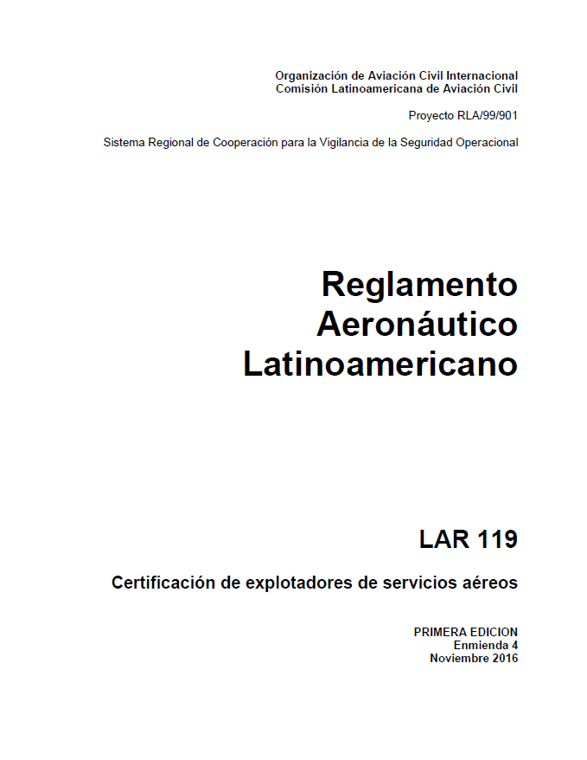
PLAN DE VIGILANCIA
Los reglamentos y normas que los Estados establecen son los documentos que deben conferir a la AAC la autoridad y responsabilidad para proceder a las auditorias, inspecciones, conceder, suspender, revocar o anular un certificado de OMA o un AOC de un Explotador y modificar las correspondientes habilitaciones o capacidades otorgadas y/o especificaciones para las operaciones.
Notes:
3. Generalidades
3.1 La supervisión permanente de las actividades de mantenimiento de las organizaciones de mantenimiento aprobadas por la AAC es un elemento intrínseco del sistema de certificación y constituye un aspecto fundamental de la responsabilidad de la AAC de garantizar que las OMAs certificadas mantienen el cumplimiento de los reglamentos aplicables a sus operaciones, para ofrecer un servicio de transporte aéreo comercial seguro y confiable.
3.2 Los reglamentos y normas que los Estados establecen son los documentos que deben conferir a la AAC la autoridad y responsabilidad para proceder a las auditorias, inspecciones, conceder, suspender, revocar o anular un certificado de OMA y modificar las correspondientes habilitaciones o capacidades otorgadas.
3.3 La AAC del Estado de matrícula tiene la responsabilidad de ejercer una supervisión permanente de las operaciones, para garantizar el mantenimiento de métodos aceptados y procedimientos correctos de seguridad, que aumentarán la seguridad de las actividades de mantenimiento. Para alcanzar este objetivo la AAC del Estado de matrícula, debe supervisar de las actividades de mantenimiento de las certificaciones y aprobaciones que ha emitido.
3.4 Los inspectores de aeronavegabilidad de la AAC asignados a la supervisión de las actividades de mantenimiento de una OMA deben mantener una supervisión continua sobre dicho organismo; esto se logra planificando la realización de auditorias e inspecciones en donde se verifique el cumplimiento de los diferentes requisitos de la norma.
3.5 Asimismo, considerando que se ha incluido en la norma la implementación del sistema de gestión de seguridad operacional para las organizaciones de mantenimiento, se hace necesario que los Inspectores de las AAC realicen la supervisión de las operaciones considerando la medición del comportamiento (performance) de la organización frente a los objetivos de seguridad establecidos.

Slide 9
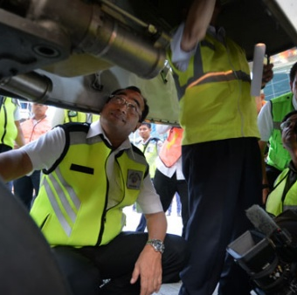
PLAN DE VIGILANCIA
La AAC del Estado de matrícula tiene la responsabilidad de ejercer una supervisión permanente de las operaciones, para garantizar el mantenimiento de métodos aceptados y procedimientos correctos de seguridad, que aumentarán la seguridad de las actividades de mantenimiento. Para alcanzar este objetivo la AAC del Estado de matrícula, debe supervisar las actividades de mantenimiento de las certificaciones y aprobaciones que ha emitido.
Notes:
3. Generalidades
3.1 La supervisión permanente de las actividades de mantenimiento de las organizaciones de mantenimiento aprobadas por la AAC es un elemento intrínseco del sistema de certificación y constituye un aspecto fundamental de la responsabilidad de la AAC de garantizar que las OMAs certificadas mantienen el cumplimiento de los reglamentos aplicables a sus operaciones, para ofrecer un servicio de transporte aéreo comercial seguro y confiable.
3.2 Los reglamentos y normas que los Estados establecen son los documentos que deben conferir a la AAC la autoridad y responsabilidad para proceder a las auditorias, inspecciones, conceder, suspender, revocar o anular un certificado de OMA y modificar las correspondientes habilitaciones o capacidades otorgadas.
3.3 La AAC del Estado de matrícula tiene la responsabilidad de ejercer una supervisión permanente de las operaciones, para garantizar el mantenimiento de métodos aceptados y procedimientos correctos de seguridad, que aumentarán la seguridad de las actividades de mantenimiento. Para alcanzar este objetivo la AAC del Estado de matrícula, debe supervisar de las actividades de mantenimiento de las certificaciones y aprobaciones que ha emitido.
3.4 Los inspectores de aeronavegabilidad de la AAC asignados a la supervisión de las actividades de mantenimiento de una OMA deben mantener una supervisión continua sobre dicho organismo; esto se logra planificando la realización de auditorias e inspecciones en donde se verifique el cumplimiento de los diferentes requisitos de la norma.
3.5 Asimismo, considerando que se ha incluido en la norma la implementación del sistema de gestión de seguridad operacional para las organizaciones de mantenimiento, se hace necesario que los Inspectores de las AAC realicen la supervisión de las operaciones considerando la medición del comportamiento (performance) de la organización frente a los objetivos de seguridad establecidos.

Slide 10

Plan de vigilancia
Los inspectores de aeronavegabilidad de la AAC asignados a la supervisión de las actividades de mantenimiento de una OMA deben mantener una supervisión continua sobre dicho organismo; esto se logra planificando la realización de inspecciones en donde se verifique el cumplimiento de los diferentes requisitos del reglamento.
Notes:
3. Generalidades
3.1 La supervisión permanente de las actividades de mantenimiento de las organizaciones de mantenimiento aprobadas por la AAC es un elemento intrínseco del sistema de certificación y constituye un aspecto fundamental de la responsabilidad de la AAC de garantizar que las OMAs certificadas mantienen el cumplimiento de los reglamentos aplicables a sus operaciones, para ofrecer un servicio de transporte aéreo comercial seguro y confiable.
3.2 Los reglamentos y normas que los Estados establecen son los documentos que deben conferir a la AAC la autoridad y responsabilidad para proceder a las auditorias, inspecciones, conceder, suspender, revocar o anular un certificado de OMA y modificar las correspondientes habilitaciones o capacidades otorgadas.
3.3 La AAC del Estado de matrícula tiene la responsabilidad de ejercer una supervisión permanente de las operaciones, para garantizar el mantenimiento de métodos aceptados y procedimientos correctos de seguridad, que aumentarán la seguridad de las actividades de mantenimiento. Para alcanzar este objetivo la AAC del Estado de matrícula, debe supervisar de las actividades de mantenimiento de las certificaciones y aprobaciones que ha emitido.
3.4 Los inspectores de aeronavegabilidad de la AAC asignados a la supervisión de las actividades de mantenimiento de una OMA deben mantener una supervisión continua sobre dicho organismo; esto se logra planificando la realización de auditorias e inspecciones en donde se verifique el cumplimiento de los diferentes requisitos de la norma.
3.5 Asimismo, considerando que se ha incluido en la norma la implementación del sistema de gestión de seguridad operacional para las organizaciones de mantenimiento, se hace necesario que los Inspectores de las AAC realicen la supervisión de las operaciones considerando la medición del comportamiento (performance) de la organización frente a los objetivos de seguridad establecidos.

Slide 11

  Inspección
  Examen o verificación de características específicas de un producto o una actividad para determinar su conformidad con los requisitos establecidos
Notes:
3.6.1 Inspección.- que es el examen o verificación de características específicas de un producto o una actividad para determinar su conformidad con los requisitos establecidos.
3.6.2 Auditoria.- que es la evaluación y verificación sistemática, documentada, periódica y objetiva de una organización, programa, etc.; para determinar el cumpliendo con los requisitos establecidos.
Nota.- Las inspecciones son actividades básicas dentro del proceso de auditoria.

Slide 12

  Auditoría
  Evaluación y verificación sistemática, documentada, periódica y objetiva de una organización, programa, etc.; para determinar el cumpliendo con los requisitos establecidos.
Notes:
3.6.1 Inspección.- que es el examen o verificación de características específicas de un producto o una actividad para determinar su conformidad con los requisitos establecidos.
3.6.2 Auditoria.- que es la evaluación y verificación sistemática, documentada, periódica y objetiva de una organización, programa, etc.; para determinar el cumpliendo con los requisitos establecidos.
Nota.- Las inspecciones son actividades básicas dentro del proceso de auditoria.

Slide 13

VALORACIÓN DEL SMS
Es el proceso que consiste en la revisión y evaluación de la documentación e implementación in situ de toda la organización para determinar si la gestión de la seguridad operacional (SMS) está documentado, implementado y es eficaz.
Notes:
3.6.3 Valoración del SMS.- es el proceso que consiste en la revisión y evaluación de la documentación e implementación in situ de toda la organización para determinar si el SMS está documentado, implementado y es eficaz. Este proceso asignará un valor o puntuación sobre la eficacia de la implementación del SMS.
Nota.- Las “Auditorias de valoración” se realizarán cuando la OMA implemente la Fase III del SMS, conforme al LAR 145.510. El desarrollo de los procedimientos para la realización de estas auditorias se estima sean incluidos en la siguiente enmienda de este Manual.
3.7 Uno de los principales objetivos del programa de vigilancia es comprobar que el sistema de mantenimiento y gestión de la OMA y/o Explotador sigue observando las regulaciones aplicables y satisfaga los objetivos establecidos para la seguridad y/o seguridad de vuelo.

Slide 14
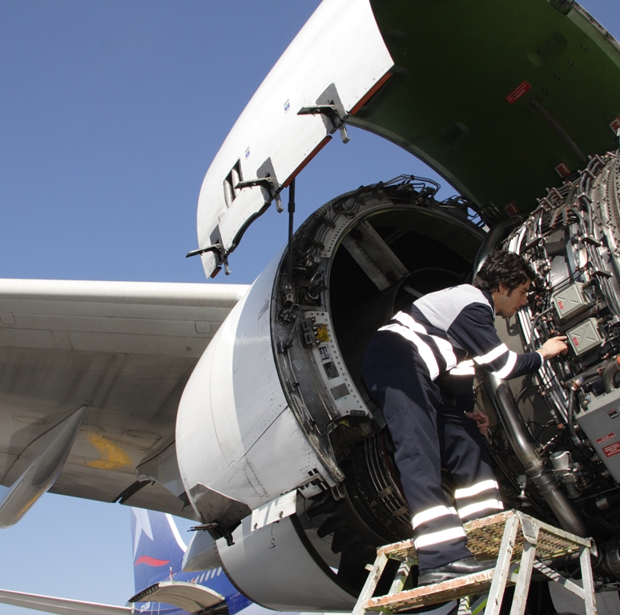
PROGRAMA DE VIGILANCIA
El Programa de vigilancia debe considerar para una OMA la naturaleza de las organizaciones de mantenimiento, la complejidad de sus actividades y sus procedimientos; para los Explotadores aéreos la naturaleza de la aviación comercial, la complejidad de las operaciones y los procedimientos.
Notes:
Introducción OMA
1.1 El programa de vigilancia que diseña la AAC es un programa planificado y estructurado de auditorias e inspecciones periódicas aplicado por la autoridad a las organizaciones certificadas por ella.
1.2 El objetivo de un Programa de Vigilancia es verificar, a través de inspecciones, el mantenimiento del estándar de certificación de la organización de mantenimiento, a través de la determinación del cumplimiento de las regulaciones.
1.3 Debe entenderse que una organización ha obtenido un certificado de OMA cuando ha demostrado poseer un sistema adecuado de gestión del mantenimiento.
1.4 El Programa de vigilancia debe considerar la naturaleza de las organizaciones de mantenimiento, la complejidad de sus actividades y sus procedimientos. Por ello su alcance se extiende a la fiscalización de las organizaciones de mantenimiento certificadas por el Estado.
Introducción Explotadores
1.1 El programa de vigilancia que diseña la AAC es un programa planificado y estructurado de auditorias e inspecciones periódicas aplicado por la autoridad a las organizaciones certificadas por ella.
1.2 El objetivo de un Programa de Vigilancia es verificar, a través de inspecciones, el mantenimiento del estándar de certificación del explotador demostrado en su certificación para obtener un AOC, a través de la determinación del cumplimiento de las regulaciones.
1.3 Debe entenderse que una organización ha obtenido un AOC cuando ha demostrado poseer un sistema adecuado de control operacional; que involucra el control de las operaciones de vuelo de la aeronave y el mantenimiento de su aeronavegabilidad.
1.4 El Programa de vigilancia debe considerar la naturaleza de la aviación comercial, la complejidad de las operaciones y sus procedimientos. Por ello su alcance se extiende a la fiscalización de empresas aéreas nacionales y extranjeras que operan en territorio nacional, aeronaves y licencias del personal

Slide 15
Componentes principales del programa de vigilancia
Poseen un nombre específico de la tarea a realizar
Un principio y un final claramente señalados
Procedimientos definidos
Características:
Objetivos específicos
Generan reporte del resultado y culminan con una corrección definitiva de los hallazgos encontrados
Realizadas de acuerdo a procedimientos estándares definidos en el MIA
Notes:
1.5 Los componentes principales de todo Programa de Vigilancia son las diferentes auditorias e inspecciones que se realice a la organización de mantenimiento; estas son actividades de trabajo que reúnen las siguientes características:
a) Poseen un nombre específico de la tarea a realizar (Ej: Auditoria de OMA); (Ej: Inspección de Base, Inspección de Plataforma, etc.);
b) un principio y un final claramente señalados;
c) procedimientos definidos;
d) objetivos específicos;
e) generan reporte del resultado y culminan con una corrección definitiva de los hallazgos encontrados; y
f) son realizadas de acuerdo a procedimientos estándares definidos en Manuales de inspector de aeronavegabilidad.

Slide 16
RESPONSABILIDAD DE LA AAC
Elaborar el programa Anual de la Vigilancia Operacional.
01
Elaborar el presupuesto anual de la Vigilancia Operacional
02
Asegurar la suficiencia de personal de inspectores para efectuar el programa anual de vigilancia
03
Notes:
1.6 En este marco la AAC es responsable de:
a) Elaborar anualmente, el programa Anual de la Vigilancia Operacional;
b) elaborar el presupuesto anual de la Vigilancia Operacional;
c) asegurar la suficiencia de personal de inspectores para efectuar el programa anual de vigilancia, para ello se debe establecer el número de horas inspectores requeridas para la realización adecuada del Programa anual de Vigilancia.
d) recibir de los inspectores los formularios de inspección;
e) establecer los criterios para definir las frecuencias de inspección y cualquier cambio a las mismas; estas frecuencias se determinarán de acuerdo a las complejidad de las operaciones, cantidad
de aeronaves, etc.;
f) hacer seguimiento del cumplimiento del programa de la vigilancia operacional;
g) verificar que el Inspector cumpla con la documentación de la vigilancia;
h) coordinar con el Inspector los aspectos administrativos necesarios para realizar la inspección;
i) controlar y actualizar permanentemente los registros de la vigilancia Operacional Nacional e Internacional;
j) controlar el seguimiento de los hallazgos informados a las empresas, en términos de plazos de cumplimiento y su oportuno cumplimiento por parte de las Empresas Aéreas;
k) elaborar informes de avance del PV, contemplando periodos mensuales, semestrales y anuales;
l) confeccionar una base de datos, que permita posteriormente clasificar por categorías a las diferentes empresas.

Slide 17
RESPONSABILIDAD DE LA AAC
Recibir de los inspectores los formularios de inspección
04
Establecer los criterios para definir las frecuencias de realización de auditorías (OMA) y/o frecuencias de inspección (Explotadores aéreos) y cualquier Cambio a las mismas
05
Establecer los criterios para la realización de inspecciones específicas
06
Hacer seguimiento del cumplimiento del programa de la vigilancia operacional
07
Notes:
1.6 En este marco la AAC es responsable de:
a) Elaborar anualmente, el programa Anual de la Vigilancia Operacional;
b) elaborar el presupuesto anual de la Vigilancia Operacional;
c) asegurar la suficiencia de personal de inspectores para efectuar el programa anual de vigilancia, para ello se debe establecer el número de horas inspectores requeridas para la realización adecuada del Programa anual de Vigilancia.
d) recibir de los inspectores los formularios de inspección;
e) establecer los criterios para definir las frecuencias de inspección y cualquier cambio a las mismas; estas frecuencias se determinarán de acuerdo a las complejidad de las operaciones, cantidad
de aeronaves, etc.;
f) hacer seguimiento del cumplimiento del programa de la vigilancia operacional;
g) verificar que el Inspector cumpla con la documentación de la vigilancia;
h) coordinar con el Inspector los aspectos administrativos necesarios para realizar la inspección;
i) controlar y actualizar permanentemente los registros de la vigilancia Operacional Nacional e Internacional;
j) controlar el seguimiento de los hallazgos informados a las empresas, en términos de plazos de cumplimiento y su oportuno cumplimiento por parte de las Empresas Aéreas;
k) elaborar informes de avance del PV, contemplando periodos mensuales, semestrales y anuales;
l) confeccionar una base de datos, que permita posteriormente clasificar por categorías a las diferentes empresas.

Slide 18
RESPONSABILIDAD DE LA AAC
Verificar que el Inspector cumpla con la documentación de la vigilancia
08
Coordinar con el Inspector los aspectos administrativos necesarios para realizar la inspección
09
Controlar y actualizar permanentemente los registros de la vigilancia Operacional Nacional e Internacional
10
Controlar el seguimiento de los hallazgos informados a las organizaciones, en términos de plazos de cumplimiento y su oportuno cumplimiento
11
Notes:
1.6 En este marco la AAC es responsable de:
a) Elaborar anualmente, el programa Anual de la Vigilancia Operacional;
b) elaborar el presupuesto anual de la Vigilancia Operacional;
c) asegurar la suficiencia de personal de inspectores para efectuar el programa anual de vigilancia, para ello se debe establecer el número de horas inspectores requeridas para la realización adecuada del Programa anual de Vigilancia.
d) recibir de los inspectores los formularios de inspección;
e) establecer los criterios para definir las frecuencias de inspección y cualquier cambio a las mismas; estas frecuencias se determinarán de acuerdo a las complejidad de las operaciones, cantidad
de aeronaves, etc.;
f) hacer seguimiento del cumplimiento del programa de la vigilancia operacional;
g) verificar que el Inspector cumpla con la documentación de la vigilancia;
h) coordinar con el Inspector los aspectos administrativos necesarios para realizar la inspección;
i) controlar y actualizar permanentemente los registros de la vigilancia Operacional Nacional e Internacional;
j) controlar el seguimiento de los hallazgos informados a las empresas, en términos de plazos de cumplimiento y su oportuno cumplimiento por parte de las Empresas Aéreas;
k) elaborar informes de avance del PV, contemplando periodos mensuales, semestrales y anuales;
l) confeccionar una base de datos, que permita posteriormente clasificar por categorías a las diferentes empresas.

Slide 19
RESPONSABILIDAD DE LA AAC
Elaborar informes de avance del PV, contemplando periodos mensuales, semestrales y anuales
12
Elaborar informes de avance del PV, contemplando periodos mensuales, semestrales y anuales
13
Confeccionar una base de datos, que permita posteriormente clasificar por categorías a las diferentes organizaciones basado en resultados y riesgos
14
Notes:
1.6 En este marco la AAC es responsable de:
a) Elaborar anualmente, el programa Anual de la Vigilancia Operacional;
b) elaborar el presupuesto anual de la Vigilancia Operacional;
c) asegurar la suficiencia de personal de inspectores para efectuar el programa anual de vigilancia, para ello se debe establecer el número de horas inspectores requeridas para la realización adecuada del Programa anual de Vigilancia.
d) recibir de los inspectores los formularios de inspección;
e) establecer los criterios para definir las frecuencias de inspección y cualquier cambio a las mismas; estas frecuencias se determinarán de acuerdo a las complejidad de las operaciones, cantidad
de aeronaves, etc.;
f) hacer seguimiento del cumplimiento del programa de la vigilancia operacional;
g) verificar que el Inspector cumpla con la documentación de la vigilancia;
h) coordinar con el Inspector los aspectos administrativos necesarios para realizar la inspección;
i) controlar y actualizar permanentemente los registros de la vigilancia Operacional Nacional e Internacional;
j) controlar el seguimiento de los hallazgos informados a las empresas, en términos de plazos de cumplimiento y su oportuno cumplimiento por parte de las Empresas Aéreas;
k) elaborar informes de avance del PV, contemplando periodos mensuales, semestrales y anuales;
l) confeccionar una base de datos, que permita posteriormente clasificar por categorías a las diferentes empresas.

Slide 20
  Cuando la AAC ha emitido un certificado de AOC de Explotador, se establece que en los doce (12) meses siguientes se efectuarán dos (2) evaluaciones completas sobre todas las actividades autorizadas al poseedor del Certificado, las cuales fueron verificadas durante el proceso de certificación.
Notes:
2. Planificación del Programa de Vigilancia.
2.1 Cuando la AAC ha emitido un certificado de organización de mantenimiento aprobada, para una OMA u explotador aéreo, se establece que en los doce (12) meses siguientes se efectuarán dos (2) evaluaciones completas sobre todas las actividades autorizadas al poseedor del Certificado, las cuales fueron verificadas durante el proceso de certificación.
2.2 Los Inspectores de Aeronavegabilidad asignados a esa empresa deberán preparar un detallado programa de vigilancia que se desarrolle en estos doce (12) meses y que comprenda todas las actividades que fueron objeto de verificación en el proceso inicial de certificación. Tal programa detallado deberá ser preparado, dentro de los treinta (30) días calendario de emitida la certificación, para la aprobación correspondiente dentro de la AAC.
2.3 Será responsabilidad de la AAC dar seguimiento a este programa de vigilancia inicial y comprobar que todas las observaciones y discrepancias sean adecuadamente solucionadas por la OMA. El seguimiento se efectuará a través de los sistemas de control que posea la AAC, sobre todas las no conformidades, novedades y observaciones que se generen en este programa.
2.4 Las evaluaciones serán efectuadas por los Inspectores de Aeronavegabilidad asignados al poseedor del Certificado correspondiente, siguiendo las instrucciones prescritas y formularios establecidos para este efecto que se encuentran en este MIA.

Slide 21

PLANIFICACIÓN DEL PROGRAMA DE VIGILANCIA
Los Inspectores de Aeronavegabilidad asignados a esa empresa deberán preparar un detallado programa de vigilancia que se desarrolle en estos doce (12) meses y que comprenda todas las actividades que fueron objeto de verificación en el proceso inicial de certificación. Tal programa detallado deberá ser preparado, dentro de los treinta (30) días calendario de emitida la certificación, para la aprobación correspondiente dentro de la AAC.
Notes:
2. Planificación del Programa de Vigilancia.
2.1 Cuando la AAC ha emitido un certificado de organización de mantenimiento aprobada, para una OMA u explotador aéreo, se establece que en los doce (12) meses siguientes se efectuarán dos (2) evaluaciones completas sobre todas las actividades autorizadas al poseedor del Certificado, las cuales fueron verificadas durante el proceso de certificación.
2.2 Los Inspectores de Aeronavegabilidad asignados a esa empresa deberán preparar un detallado programa de vigilancia que se desarrolle en estos doce (12) meses y que comprenda todas las actividades que fueron objeto de verificación en el proceso inicial de certificación. Tal programa detallado deberá ser preparado, dentro de los treinta (30) días calendario de emitida la certificación, para la aprobación correspondiente dentro de la AAC.
2.3 Será responsabilidad de la AAC dar seguimiento a este programa de vigilancia inicial y comprobar que todas las observaciones y discrepancias sean adecuadamente solucionadas por la OMA. El seguimiento se efectuará a través de los sistemas de control que posea la AAC, sobre todas las no conformidades, novedades y observaciones que se generen en este programa.
2.4 Las evaluaciones serán efectuadas por los Inspectores de Aeronavegabilidad asignados al poseedor del Certificado correspondiente, siguiendo las instrucciones prescritas y formularios establecidos para este efecto que se encuentran en este MIA.

Slide 22

PLANIFICACIÓN DEL PROGRAMA DE VIGILANCIA
Será responsabilidad de la AAC dar seguimiento a este programa de vigilancia inicial y comprobar que todas las observaciones y discrepancias sean adecuadamente solucionadas por la OMA o el explotador. El seguimiento se efectuará a través de los sistemas de control que posea la AAC, sobre todas las constataciones, novedades y observaciones que se generen en este programa.
Notes:
2. Planificación del Programa de Vigilancia.
2.1 Cuando la AAC ha emitido un certificado de organización de mantenimiento aprobada, para una OMA u explotador aéreo, se establece que en los doce (12) meses siguientes se efectuarán dos (2) evaluaciones completas sobre todas las actividades autorizadas al poseedor del Certificado, las cuales fueron verificadas durante el proceso de certificación.
2.2 Los Inspectores de Aeronavegabilidad asignados a esa empresa deberán preparar un detallado programa de vigilancia que se desarrolle en estos doce (12) meses y que comprenda todas las actividades que fueron objeto de verificación en el proceso inicial de certificación. Tal programa detallado deberá ser preparado, dentro de los treinta (30) días calendario de emitida la certificación, para la aprobación correspondiente dentro de la AAC.
2.3 Será responsabilidad de la AAC dar seguimiento a este programa de vigilancia inicial y comprobar que todas las observaciones y discrepancias sean adecuadamente solucionadas por la OMA. El seguimiento se efectuará a través de los sistemas de control que posea la AAC, sobre todas las no conformidades, novedades y observaciones que se generen en este programa.
2.4 Las evaluaciones serán efectuadas por los Inspectores de Aeronavegabilidad asignados al poseedor del Certificado correspondiente, siguiendo las instrucciones prescritas y formularios establecidos para este efecto que se encuentran en este MIA.

Slide 23
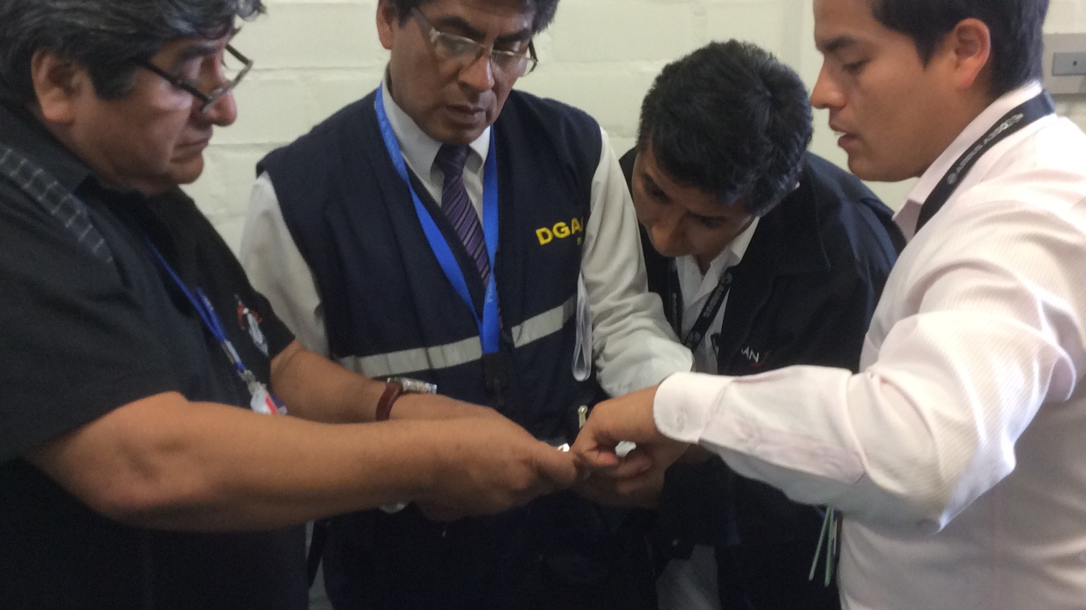
  Las evaluaciones serán efectuadas por inspectores de aeronavegabilidad asignados a la OMA y/o al explotador correspondiente siguiendo los procedimientos del MIA.
Notes:
2. Planificación del Programa de Vigilancia.
2.1 Cuando la AAC ha emitido un certificado de organización de mantenimiento aprobada, para una OMA u explotador aéreo, se establece que en los doce (12) meses siguientes se efectuarán dos (2) evaluaciones completas sobre todas las actividades autorizadas al poseedor del Certificado, las cuales fueron verificadas durante el proceso de certificación.
2.2 Los Inspectores de Aeronavegabilidad asignados a esa empresa deberán preparar un detallado programa de vigilancia que se desarrolle en estos doce (12) meses y que comprenda todas las actividades que fueron objeto de verificación en el proceso inicial de certificación. Tal programa detallado deberá ser preparado, dentro de los treinta (30) días calendario de emitida la certificación, para la aprobación correspondiente dentro de la AAC.
2.3 Será responsabilidad de la AAC dar seguimiento a este programa de vigilancia inicial y comprobar que todas las observaciones y discrepancias sean adecuadamente solucionadas por la OMA. El seguimiento se efectuará a través de los sistemas de control que posea la AAC, sobre todas las no conformidades, novedades y observaciones que se generen en este programa.
2.4 Las evaluaciones serán efectuadas por los Inspectores de Aeronavegabilidad asignados al poseedor del Certificado correspondiente, siguiendo las instrucciones prescritas y formularios establecidos para este efecto que se encuentran en este MIA.

Slide 24

PREPARACIÓN DEL PROGRAMA DE VIGILANCIA
Para iniciar una planificación del programa de vigilancia el inspector de aeronavegabilidad encargado requiere coordinar dicha planificación con otros inspectores de aeronavegabilidad o especialistas de otras áreas relacionadas con temas específicos que se estén inspeccionando. Esta planificación necesariamente tiene que estar coordinada con el Gerente Responsable de la OMA y/o del explotador, según corresponda
Notes:
2.5 Preparación de un programa de vigilancia.- Para iniciar una planificación del programa de vigilancia de una OMA el inspector de aeronavegabilidad encargado requiere coordinar dicha planificación con otros inspectores de aeronavegabilidad o especialistas de otras áreas relacionadas con temas específicos que se estén auditando o inspeccionando y con los inspectores de operaciones encargados de dicho AOC, además de otros inspectores de aeronavegabilidad o especialistas de otras áreas relacionadas con temas específicos que se estén inspeccionando para los Explotadores aéreos. Esta planificación necesariamente tiene que estar coordinada con el Gerente Responsable de la OMA y/o el Gerente responsable del AOC, según corresponda.
2.5.4 La preparación del Programa de Vigilancia debe tener en cuenta las características de la organización para que sea adecuado y eficaz. Su elaboración estará a cargo de los Inspectores de Aeronavegabilidad y será aprobado por la AAC.

Slide 25

  La preparación del Programa de Vigilancia debe tener en cuenta las características de la organización para que sea adecuado y eficaz. Su elaboración estará a cargo de los inspectores de aeronavegabilidad y será aprobado por la AAC.
Notes:
2.5 Preparación de un programa de vigilancia.- Para iniciar una planificación del programa de vigilancia de una OMA el inspector de aeronavegabilidad encargado requiere coordinar dicha planificación con otros inspectores de aeronavegabilidad o especialistas de otras áreas relacionadas con temas específicos que se estén auditando o inspeccionando y con los inspectores de operaciones encargados de dicho AOC, además de otros inspectores de aeronavegabilidad o especialistas de otras áreas relacionadas con temas específicos que se estén inspeccionando para los Explotadores aéreos. Esta planificación necesariamente tiene que estar coordinada con el Gerente Responsable de la OMA y/o el Gerente responsable del AOC, según corresponda.
2.5.4 La preparación del Programa de Vigilancia debe tener en cuenta las características de la organización para que sea adecuado y eficaz. Su elaboración estará a cargo de los Inspectores de Aeronavegabilidad y será aprobado por la AAC.

Slide 26

PROGRAMA DE VIGILANCIA ESTÁNDAR (PVE) - EXPLOTADOR
Es un modelo de programa basado en un Explotador aéreo según los requisitos LAR 121 o LAR 135 que contempla los siguientes tipos y frecuencias de auditoría e inspección:
Inspección en ruta - Trimestral
Inspección de estación de línea - Trimestral
Inspección de base principal – Semestral
Inspección de plataforma - Trimestral
Notes:
Inspecciones en ruta
Entre las actividades destinadas a velar por la seguridad de las operaciones aéreas, se encuentran las Inspecciones de ruta de vuelo, que se realizan a las distintas empresas que entregan servicios en el ámbito del transporte aéreo comercial.
Los objetivos de estas inspecciones son los de verificar los procedimientos de mantenimiento aprobados y aceptados por la AAC en toda la extensión de las empresas aéreas, evaluar el cumplimiento de la normativa vigente y las condiciones de las aeronaves.
Las inspecciones de ruta se realizan a los vuelos regulares y no regulares que son programados anualmente por las empresas aéreas. Para ejecutar este tipo de fiscalización se adoptan los procedimientos establecidos en este MIA.
2) Auditoria de Bases (Principal y Línea)
Las auditoria de base y de Línea, son realizadas a los distintos lugares de operación en que la empresa aérea tiene previsto se realicen tareas de mantenimiento.
El programa posee como objetivo el ejercer vigilancia continua de la base principal de operación, estaciones de línea y al personal técnico que cumple funciones relacionadas con el servicio que proporcionan a las empresas aéreas (facilidades, equipos, personal y publicaciones técnicas).
3) Inspección en Rampa
La inspecciones en rampa se realizan antes que la aeronave vaya a emprender un vuelo y tiene por propósito verificar por muestreo el grado de cumplimiento y la calidad del mantenimiento de la aeronave, de acuerdo a los procedimientos establecidos por la Empresa explotadora, y aceptados por la AAC y conforme a la normativa vigente y el MIA.

Slide 27
PROGRAMA DE VIGILANCIA INICIAL (PVI)
Aplicable a una OMA o Explotador aéreo recién certificado
01
No existe un historial
02
Se elaborará tomando como base el PVE.
03
Las frecuencias y tipos de auditorías e inspecciones podrán incrementarse si lo consideran conveniente el IPM y el Jefe de Aeronavegabilidad
04
El incremento de las frecuencias de las inspecciones se establecerá luego de realizado un análisis de riesgo sobre los hallazgos detectados
05
Notes:
2.5.6 Programa de Vigilancia Inicial (PVI).- Es un programa para una OMA recién certificado que inicia sus operaciones, para el cual no existe un historial de comportamiento previo. El PVI se elaborará tomando como base el PVE; en donde la frecuencias y tipos de auditorias e inspecciones podrán incrementarse si lo consideran conveniente el Inspector designado a la organización y el Jefe de Aeronavegabilidad. El incremento de las frecuencias de las inspecciones se establecerá luego de realizado un análisis de riesgo sobre los hallazgos detectados durante la certificación, la complejidad, envergadura y tipo de operación.

Slide 28

PROGRAMA DE VIGILANCIA PONDERADO (PVP)
Es aquel programa aplicable a Explotadores aéreos que ya tienen un historial de operación, debe ser elaborado en base a un análisis de las observaciones y no-conformidades encontradas en inspecciones previas para determinar tanto el tipo de auditorías e inspecciones como la frecuencia de las mismas. El programa debe estar orientado a verificar la mejora de los procesos en condición crítica detectados al Explotador aéreo durante las auditorias e inspecciones previas.
Notes:
2.5.7 Programa de Vigilancia Ponderado (PVP).- Es aquel programa aplicable a OMAs que ya tienen un historial de operación, dado que el mismo debe ser elaborado en base a un análisis de las observaciones y no-conformidades encontradas en inspecciones previas a fin de determinar tanto el tipo de auditorias e inspecciones como la frecuencia de las mismas. Esto es importante puesto que el programa debe estar orientado a verificar la mejora de los procesos en condición crítica detectados a la OMA durante las auditorias e inspecciones previas.

Slide 29

  Objetivo del PVP
  Establecer una interrelación entre la gestión de la autoridad y la gestión de la OMA y/o explotador aéreo, para asegurar que este, logre consolidar el establecimiento de los sistemas de control en su organización.
Notes:
2.5.7 Programa de Vigilancia Ponderado (PVP).- Es aquel programa aplicable a OMAs que ya tienen un historial de operación, dado que el mismo debe ser elaborado en base a un análisis de las observaciones y no-conformidades encontradas en inspecciones previas a fin de determinar tanto el tipo de auditorias e inspecciones como la frecuencia de las mismas. Esto es importante puesto que el programa debe estar orientado a verificar la mejora de los procesos en condición crítica detectados a la OMA durante las auditorias e inspecciones previas.

Slide 30
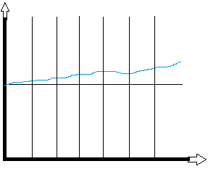
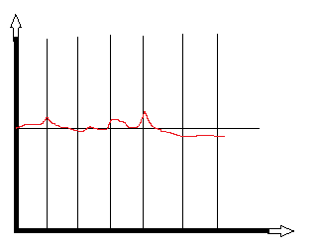
  Nivel de cumplimiento Nivel de Cumplimiento
Proveedor de servicio Proveedor de servicio
Estad.
Cert.
100% 100%
Estad.
Cert.
Semestre Semestre
Periodo de Vigilancia
Sistema adecuado de Gestión de Mantto. Periodo de Vigilancia
Figura 1 Figura 2

Slide 31

  Las reuniones de coordinación de vigilancia, son efectuadas para establecer planes de acción orientados a auditar, inspeccionar y vigilar los procesos en condición crítica de la OMA detectados al término de un período de control
Notes:
2.6 Reuniones de Coordinación de Vigilancia.- Las reuniones de coordinación de vigilancia, son efectuadas para establecer planes de acción orientados a auditar, inspeccionar y vigilar los procesos en condición crítica de la OMA detectados al término de un período de control
2.6.1 Estas reuniones se convocarán una vez al año o cada vez que la AAC lo estime necesario, en las mismas se tratarán diversos aspectos relacionadas, entre otros, con los procesos en condición crítica que afecta un explotador, tales como:
Nivel de cumplimiento con los reglamentos de acuerdo a últimas inspecciones;
acciones a tomar en el caso de evidencias de un deterioro de la Capacidad Técnica;
necesidades de asesoramiento a la OMA;
acciones preventivas a tomar cuando haya riesgo en la seguridad;
ajustes al programa de vigilancia;
programación de inspecciones especiales orientadas a encontrar más evidencias sobre una presunta condición crítica de un proceso; y
establecer elementos de juicio suficientes para sancionar a la OMA.
2.6.2 Los miembros que deberán conformar esta reunión son:
Los Inspectores de Aeronavegabilidad designados a la vigilancia de la OMA;
Jefe del área de aeronavegabilidad de la AAC; y
Cualquier otra persona que se estime conveniente.

Slide 32
LOS PROCESOS EN CONDICIÓN CRÍTICA QUE AFECTA UN EXPLOTADOR
Nivel de cumplimiento con los reglamentos de acuerdo a últimas inspecciones
01
Acciones a tomar en el caso de evidencias de un deterioro de la Capacidad Técnica
02
Necesidades de asesoramiento a la OMA y/o Explotador.
03
Acciones preventivas a tomar cuando haya riesgo en la seguridad
04
Notes:
1.6 En este marco la AAC es responsable de:
a) Elaborar anualmente, el programa Anual de la Vigilancia Operacional;
b) elaborar el presupuesto anual de la Vigilancia Operacional;
c) asegurar la suficiencia de personal de inspectores para efectuar el programa anual de vigilancia, para ello se debe establecer el número de horas inspectores requeridas para la realización adecuada del Programa anual de Vigilancia.
d) recibir de los inspectores los formularios de inspección;
e) establecer los criterios para definir las frecuencias de inspección y cualquier cambio a las mismas; estas frecuencias se determinarán de acuerdo a las complejidad de las operaciones, cantidad
de aeronaves, etc.;
f) hacer seguimiento del cumplimiento del programa de la vigilancia operacional;
g) verificar que el Inspector cumpla con la documentación de la vigilancia;
h) coordinar con el Inspector los aspectos administrativos necesarios para realizar la inspección;
i) controlar y actualizar permanentemente los registros de la vigilancia Operacional Nacional e Internacional;
j) controlar el seguimiento de los hallazgos informados a las empresas, en términos de plazos de cumplimiento y su oportuno cumplimiento por parte de las Empresas Aéreas;
k) elaborar informes de avance del PV, contemplando periodos mensuales, semestrales y anuales;
l) confeccionar una base de datos, que permita posteriormente clasificar por categorías a las diferentes empresas.

Slide 33
LOS PROCESOS EN CONDICIÓN CRÍTICA QUE AFECTA UN EXPLOTADOR
Ajustes al programa de vigilancia
05
Programación de inspecciones especiales orientadas a encontrar más evidencias sobre una presunta condición crítica de un proceso
06
Establecer elementos de juicio suficientes para sancionar a la OMA y/o Explotador
07
Notes:
2.6 Reuniones de Coordinación de Vigilancia.- Las reuniones de coordinación de vigilancia, son efectuadas para establecer planes de acción orientados a auditar, inspeccionar y vigilar los procesos en condición crítica de la OMA detectados al término de un período de control
2.6.1 Estas reuniones se convocarán una vez al año o cada vez que la AAC lo estime necesario, en las mismas se tratarán diversos aspectos relacionadas, entre otros, con los procesos en condición crítica que afecta un explotador, tales como:
Nivel de cumplimiento con los reglamentos de acuerdo a últimas inspecciones;
acciones a tomar en el caso de evidencias de un deterioro de la Capacidad Técnica;
necesidades de asesoramiento a la OMA;
acciones preventivas a tomar cuando haya riesgo en la seguridad;
ajustes al programa de vigilancia;
programación de inspecciones especiales orientadas a encontrar más evidencias sobre una presunta condición crítica de un proceso; y
establecer elementos de juicio suficientes para sancionar a la OMA.
2.6.2 Los miembros que deberán conformar esta reunión son:
Los Inspectores de Aeronavegabilidad designados a la vigilancia de la OMA;
Jefe del área de aeronavegabilidad de la AAC; y
Cualquier otra persona que se estime conveniente.

Slide 34

QUIENES CONFORMAN LA REUNIÓN
Los inspectores de aeronavegabilidad designados a la vigilancia del Explotador;
Jefe del área de aeronavegabilidad de la AAC; y
Cualquier otra persona que se estime conveniente.
Notes:
2.6 Reuniones de Coordinación de Vigilancia.- Las reuniones de coordinación de vigilancia, son efectuadas para establecer planes de acción orientados a auditar, inspeccionar y vigilar los procesos en condición crítica de la OMA detectados al término de un período de control
2.6.1 Estas reuniones se convocarán una vez al año o cada vez que la AAC lo estime necesario, en las mismas se tratarán diversos aspectos relacionadas, entre otros, con los procesos en condición crítica que afecta un explotador, tales como:
Nivel de cumplimiento con los reglamentos de acuerdo a últimas inspecciones;
acciones a tomar en el caso de evidencias de un deterioro de la Capacidad Técnica;
necesidades de asesoramiento a la OMA;
acciones preventivas a tomar cuando haya riesgo en la seguridad;
ajustes al programa de vigilancia;
programación de inspecciones especiales orientadas a encontrar más evidencias sobre una presunta condición crítica de un proceso; y
establecer elementos de juicio suficientes para sancionar a la OMA.
2.6.2 Los miembros que deberán conformar esta reunión son:
Los Inspectores de Aeronavegabilidad designados a la vigilancia de la OMA;
Jefe del área de aeronavegabilidad de la AAC; y
Cualquier otra persona que se estime conveniente.

Slide 35


